Slide 1
Programmeren 2
Uitwerking oefentoets 2

Slide 2
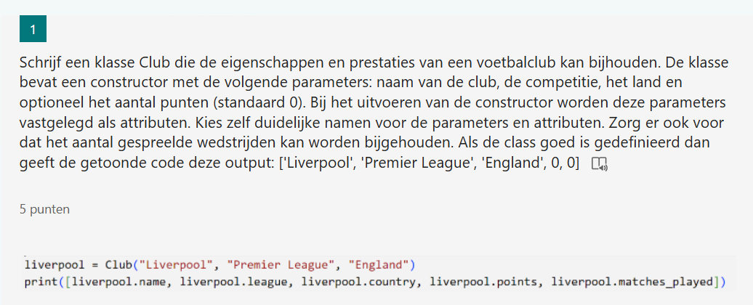
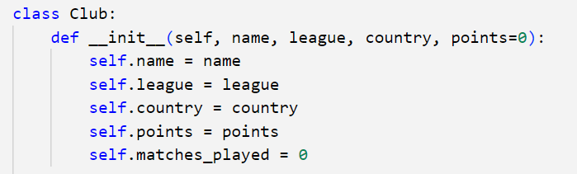

Slide 3
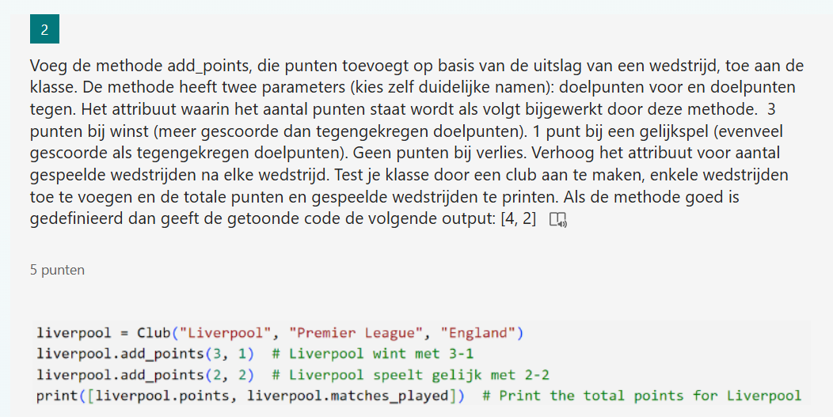
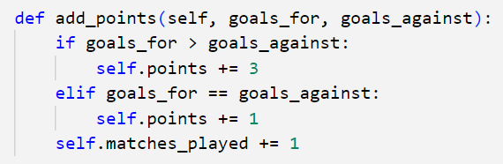

Slide 4
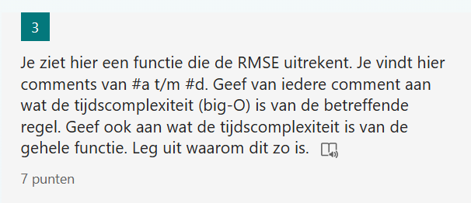
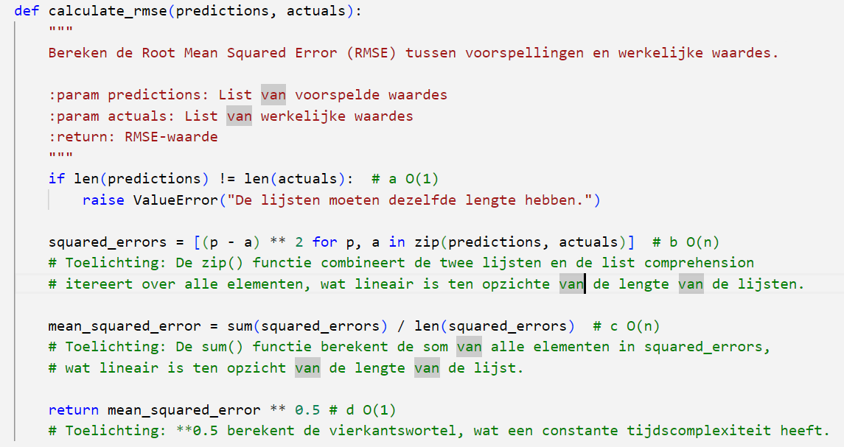

Slide 5
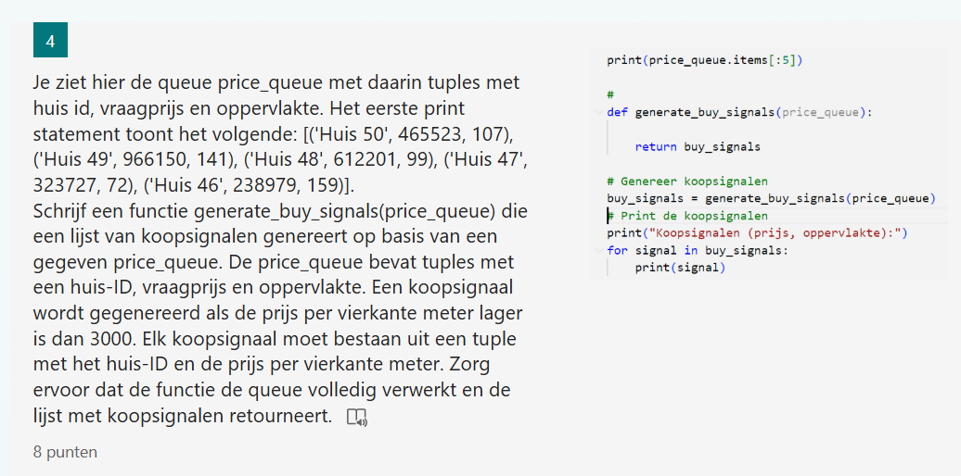
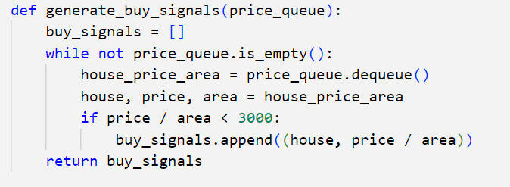

Slide 6
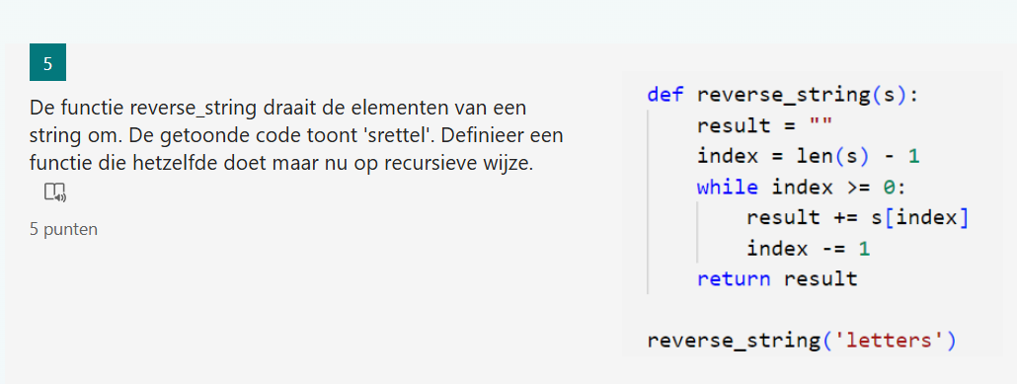
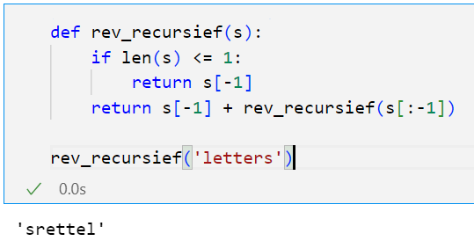

Slide 7
Functie + input | return
rev_recursief(‘letters’) | s+ rev_recursief(‘letter’)
rev_recursief(‘letter’) | r+ rev_recursief(‘lette’)
rev_recursief(‘lette’) | e+ rev_recursief(‘lett’)
rev_recursief(‘lett’) | t+ rev_recursief(‘let’)
rev_recursief(‘let’) | t+ rev_recursief(‘le’)
rev_recursief(‘le’) | e+ rev_recursief(‘l’)
rev_recursief(‘l’) | l
‘srettel’
‘rettel’
‘etell’
‘tell
‘tel’
‘el’
‘l’

